Slide 1
Comissão da
Região Nordeste
Balanço do 5º Congresso Brasileiro de Palma e Outras Cactáceas
Joaci Medeiros
Assessor Técnico
Brasília-DF, 26 de setembro de 2017

Slide 2
5º Congresso Brasileiro de Palma e Outras Cactáceas
Evolução e consolidação do
Congresso Brasileiro de Palma e Outras Cactáceas
Alguns Números | 3º Congresso Bras. (2013) - CE | 4º Congresso Bras. (2015) - BA | 5º Congresso Bras. (2017) - RN
Nº de Inscritos | 458 | 519 | 523
Trabalhos Apresentados | 61 | 99 | 145
(14,2%)
(138%)

Slide 3
5º Congresso Brasileiro de Palma e Outras Cactáceas
Área Temática dos Trabalhos V Congresso Bras. (2017) - RN | Aceites | Rejeitados | Total dos Recebidos
Alimentação Animal | 38 | 10 | 48
Alimentação Humana | 31 | 6 | 37
Biotecnologia | 21 | 2 | 23
Sistema de Produção | 55 | 15 | 70
TOTAL GERAL | 145 | 33 | 178
(21%)

Slide 4
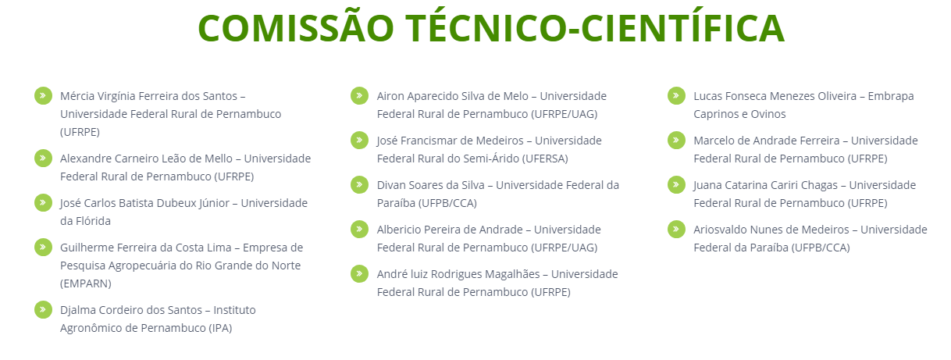
5º Congresso Brasileiro de Palma e Outras Cactáceas

Slide 5
Joaci Medeiros Assessor Técnico joaci.medeiros@cna.org.br (61) 2109 4120

